Slide 1
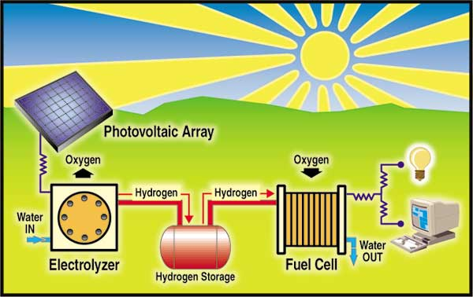
MENA 1000
Materialer, energi og nanoteknologi
Kurs-uke 1a
Kursinformasjon
Kap. 1; Materialer og energi (innledning)
Truls Norby
Kjemisk institutt/
Senter for Materialvitenskap og nanoteknologi (SMN)
Universitetet i Oslo
FERMIO
Forskningsparken
Gaustadalleen 21
N-0349 Oslo
truls.norby@kjemi.uio.no

Slide 2
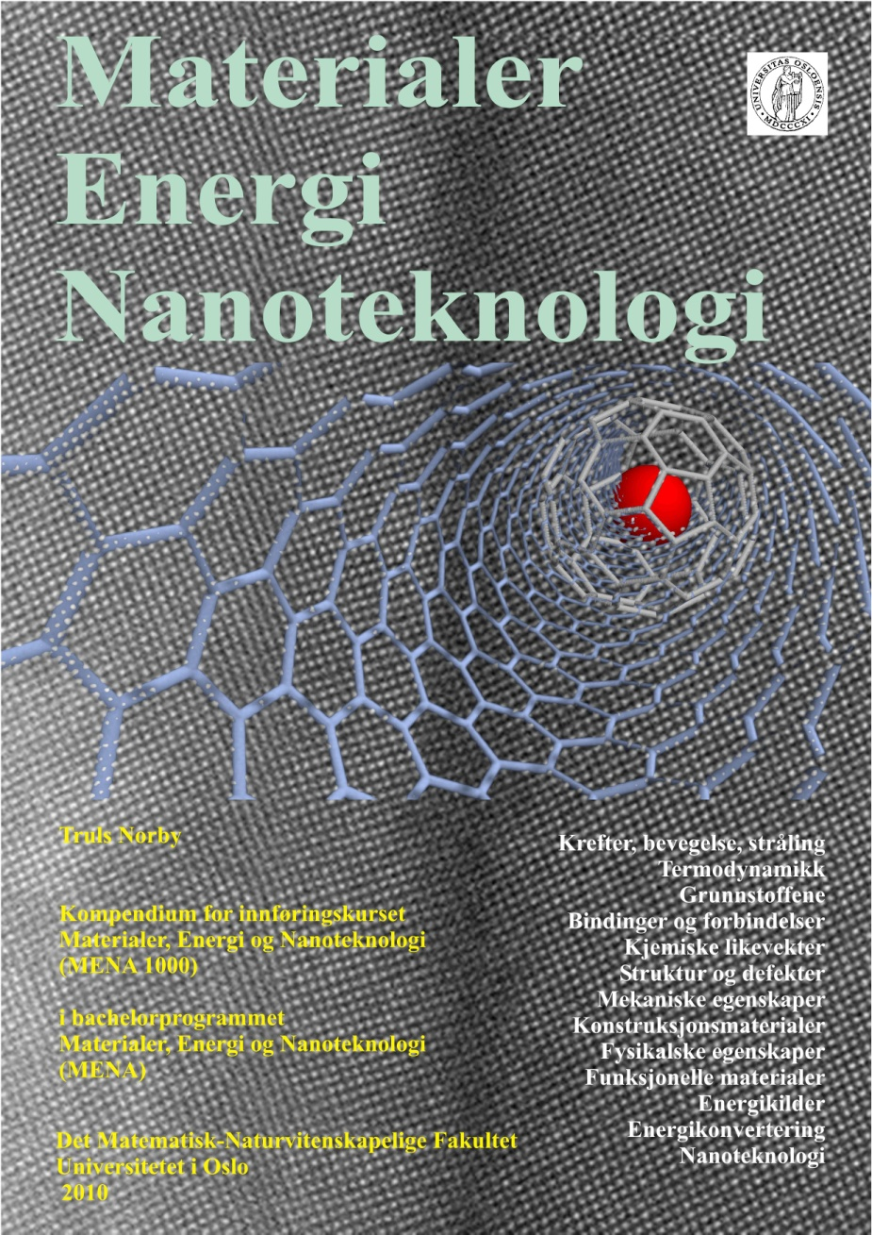
MENA 1000 – Materialer, energi og nanoteknologi
Kurs
10 studiepoeng (1/3 semester)
Pensum
Truls Norby: Materialer, energi og nanoteknologi kompendium 2013, ca. 370 sider. Kjøp i Akademika.
Laboratorieøvelser i MENA 1000, kompendium, ca. 40 sider. Deles ut.
Materiale om programmering. På web.
Kursansvarlig: Truls Norby (truls.norby@kjemi.uio.no)
Evaluering
Obligatorisk midtveisevaluering (deleksamen)
Teller 10%
Skriftlig eksamen
Teller 90%

Slide 3
Kursbeskrivelse; innhold og mål
Innhold
MENA1000 er et introduksjonsemne i materialvitenskap og en obligatorisk del av bachelorprogrammet Materialer, energi og nanoteknologi. Emnet gir nødvendig bakgrunn i fysikk og kjemi og har stor vekt på materialer for miljøvennlig energiteknologi og på nanoteknologi. MENA1000 kan være et nyttig og interessant valgfritt emne i andre studieprogrammer.
Vi skal
Etablere VGS Fysikk 2 og Kjemi 2 nivå
Dekke noe av innledende KJM- og FYS-emner for å forberede videre KJM- og FYS-emner.
(Aktuell støttelitteratur er derfor pensumbøker i Fysikk 2 og Kjemi 2 og/eller innledende generelle kurs i fysikk og kjemi ved UiO)
Lære en god del grunnleggende og litt mer avansert fysikk og kjemi som danner et grunnlag for materialvitenskap
Se på mange anvendelser av materialer i bærekraftig energiteknologi og nanoteknologi

Slide 4
Hva lærer du?
Etter å ha fullført emnet skal du ha følgende kompetanse:
Grunnleggende kunnskaper i fysikk: bevegelse, krefter, energi, gravitasjon, elektrisitet, magnetisme, elektromagnetisk stråling. Grunnleggende kunnskaper i kjemi: grunnstoffene, periodesystemet, bindinger, noe uorganisk og organisk stoffkjemi, termodynamikk og kjemiske likevekter.
Innledende oversikt over viktige materialklasser, deres sammensetning, bindinger, struktur, defekter og bruksområder: konstruksjonsmaterialer og mekaniske egenskaper, funksjonelle materialer og fysikalske egenskaper (bl.a. optiske, elektriske, magnetiske og katalytiske).
Kunnskap om fossile og fornybare energikilder, om konvertering, lagring og transport av energi, og om teknologi for å redusere forurensning og utslipp av klimagasser.
Kunnskap om hva nanoteknologi er og eksempler på prinsipper, verktøy, nanomaterialer, og anvendelser, inklusiv en kort innføring i helse, miljø og sikkerhet (HMS) og etiske, juridiske og samfunnsmessige aspekter (ELSA) rundt nanoteknologi.
Innledende praktiske ferdigheter i utførelse og rapportering av fysiske eksperimenter og kjemisk laboratoriearbeid inklusiv syntese av et avansert materiale (høytemperatur superleder).

Slide 5
MENA 1000 – Materialer, energi og nanoteknologi Undervisning
Forelesninger
3 timer/uke; mandager 9.15-10.00 og onsdager 14.15-16.00, begge i Lille Fysiske Auditorium, Fysikkbygningen
Truls Norby (truls.norby@kjemi.uio.no)
+ Gjesteforelesere
Øvelser (kollokvier)
Regneøvelser
2 timer/uke
Gr. 1 onsdager 10.15-12.00 (FI Ø394)
Gr. 2 fredager 12.15-14.00 (FI Ø394)
Per Lindberg (p.f.lindberg@smn.uio.no), ansvarlig
Jonas Sottmann (jonas.sottmann@smn.uio.no)
Laboratorieøvelser (obligatoriske), 5 timer, erstatter regneøvelser i 4 av ukene
Lab 1 går i FV 225
uke 39, 42, 44, 46
Gr. 1 onsdager 8.15-13.00 (Første lab i FI FV225)
Gr. 2 fredager12.15-17.00 (Første lab i FI FV225).
Jonas Sottmann (jonas.sottmann@smn.uio.no), ansvarlig
Per Lindberg (p.f.lindberg@smn.uio.no)
Serena Margadonna (serena.margadonna@kjemi.uio.no) english spoken
Tekniker: Oddvar Dyrlie (oddvar.dyrlie@kjemi.uio.no)
Innlevering og tilbakemeldinger via Fronter;
fronter.uio.no
Frister: 1 uke etter lab
Kjenn din veileder!

Slide 6
Lab-øvelser
1. Energi og varme
Termodynamikk (entalpi, entropi, varme) og lys
2. Syntese
Syntese av en høytemperatur superleder YBa₂Cu₃O_{7-δ}
Nanopartikler
3. Funksjonelle materialer
Elektriske egenskaper m.m.
Teste superlederen
4. Energikonvertering
Solcelle, elektrolysør, hydrogen, brenselcelle

Slide 7
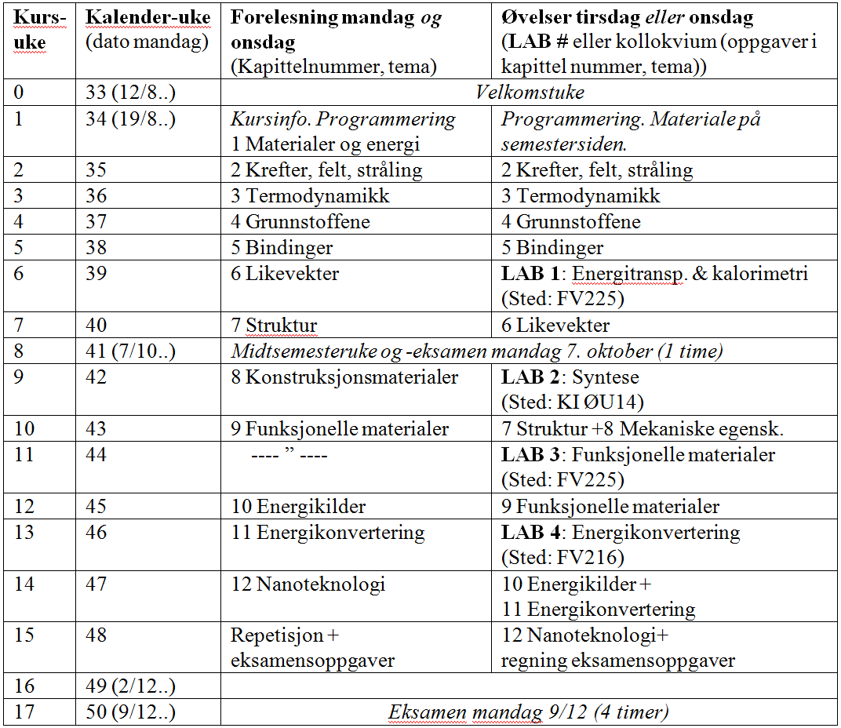
MENA 1000 – Materialer, energi og nanoteknologi; plan H13

Slide 8
Bruk web
MENA1000 kurs- og semesterside
http://www.uio.no/studier/emner/matnat/kjemi/MENA1000/
http://www.uio.no/studier/emner/matnat/kjemi/MENA1000/h13/
…eller bare google ”MENA1000” ☺
Fronter (for informasjon, kommunikasjon, innlevering av labrapporter etc.)
fronter.uio.no
https://fronter.uio.no

Slide 9
Programmering i MENA1000
Dataprogrammer og programmering blir viktigere i forskning og undervisning i realfag; Derfor MAT-INF1100 og INF1100
Programmering i MENA100 kommer til erstatning for INF1100
Mål: Få alle på MENA opp på et minimumsnivå i programmering
Undervisning, lesestoff, oppgaver….integrert i MENA1000
“Ikke pensum” eller “Pensum”?
Bruk websidene til INF1100!
Språk: Python
Materiale på web!
Programmere på web!
Logg inn!

Slide 10
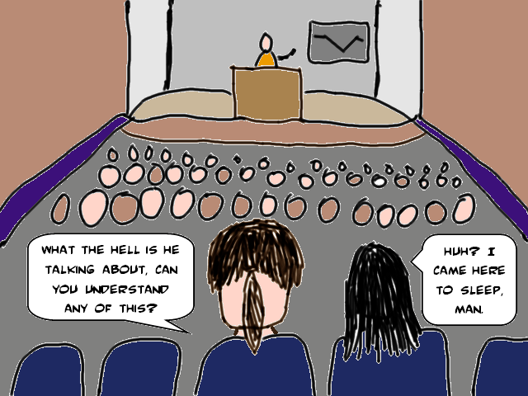
Litt om det å studere her…på UiO…og på MENA1000
Hvem er dere?
Hvem er jeg?
Hvem er vi?
Hva skal vi gjøre sammen?
Hvordan skal vi gjøre det?

Slide 11
Deleksamen-resultatet H2012 i prosent av oppnåelig

Slide 12
Dersom det hadde vært gitt karakter…
Deleksamen
Slutteksamen

Slide 13
Hvordan skal vi lære?
Læreboka
Les for å forberede deg til forelesning, kollokvie, og lab
Forelesninger
Jeg foreleser det meste, men prøver å fokusere på det vanskelige
Læreboka
Les en gang til
Ikke surfe, men pløye
Kollokviene
Kom!!!
Lab
Obligatorisk
Labhefte, forberede, gjøre, skrive journal
Belastning på et materiale fører til deformasjon, d.v.s. endringer i volum, fasong eller begge deler. Endringene forekommer i tre former: elastisk deformasjon som går tilbake når belastningen fjernes, plastisk deformasjon som forblir etter avlastning, og brudd som deler materialet i to eller flere biter. Parameterne som beskriver forholdet mellom deformasjon og belastningen, og hvilken belastning materialet tåler før deformasjonen endrer karakter, utgjør materialets mekaniske egenskaper.

Slide 15
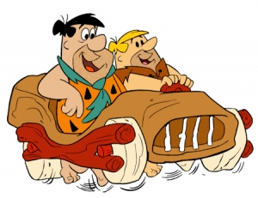
Materialer og fremskritt
Materialer har alltid vært en viktig faktor for menneskets ”fremskritt”:
survival
of the fittest
or
of the fattest?
Tidsaldre oppkalt etter den tidsalderens avanserte materialtype
Fremskritt og velferd er knyttet til
mat
helse&medisin
informasjon&kommunikasjon (IKT)
transport
energi
miljø…..
Og mange av disse er i stor grad knyttet til nye materialer
Notes:
MEF 1000 omhandler særlig materialer og energi, men også indirekte helse&medisin, IKT, transport, og miljø.

Slide 16
Moderne samfunn og velferd krever energi. Hvor kommer den fra?

Slide 17
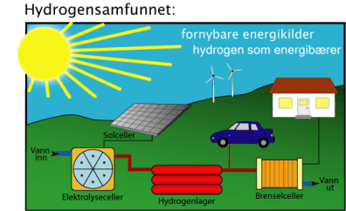
Energi (og miljø) for fremtiden
Bedre bruk av fossile energikilder
Bedre effektivitet
Mindre forurensning
CO₂-håndtering
Overgang til fornybare energikilder
Direkte solenergi
Indirekte solenergi
Vannkraft
Bølgekraft
Vindkraft
Geovarme
Tidevannskraft
Kjernekraft?
Hydrogen som energibærer?
Tidsperspektiv?

Slide 18
Hva er et materiale?
Et materiale er et fast stoff
som kan brukes til noe

Slide 19
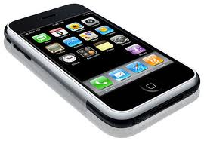
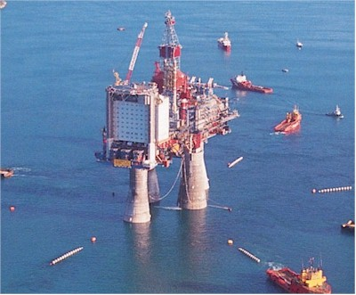
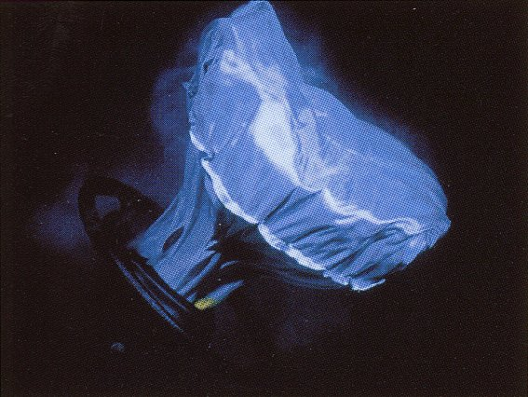
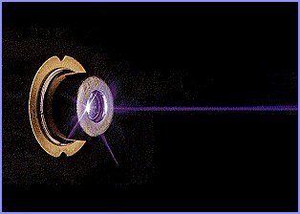
Konstruksjonsmaterialer og funksjonelle materialer
Konstruksjonsmaterialer (strukturelle materialer)
Mekaniske egenskaper
Styrke
Utseende
Funksjonelle materialer
Fysikalske egenskaper
Notes:
Skillet ikke entydig. Morgendagens konstruksjonsmaterialer vil ha funksjonelle egenskaper (og omvendt).

Slide 20
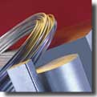
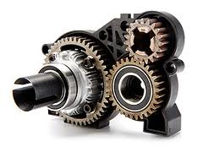
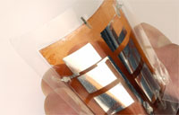
Metaller, plast, keramer
Metaller
Metalliske grunnstoffer
Legeringer
Duktile, leder varme og elektrisitet
Metallglans
Plast
Polymere organiske forbindelser
Myke
Isolerende
Keramer
Forskjellige definisjoner
Moderne versjon: Ikke-metalliske uorganiske faste forbindelser. Inkluderer glass.
Typisk harde, sprø.
Stor variasjon i sammensetninger og egenskaper

Slide 21
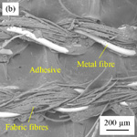
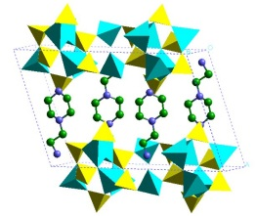
Kompositt- og hybridmaterialer
Komposittmaterialer består av flere faser (oftest av forskjellig klasse; metall, plast, keram);
Bedre egenskaper enn enkeltfasene
eller
Prishensyn/enklere fremstilling
Eksempler:
Fiberforsterket plast
Cermets (Ceramic+metal)
Armert betong
Hybridmaterialer
Organiske og uorganiske komponenter i samme molekyl eller struktur.

Slide 22
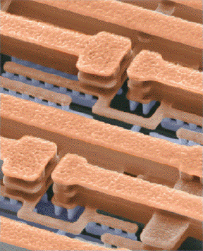
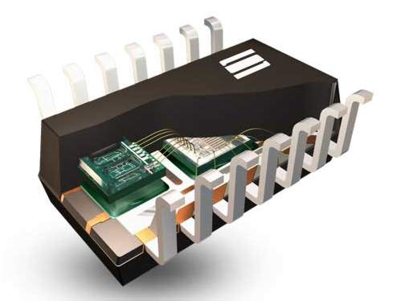
Mikroteknologi
Miniatyrisert og tettpakket teknologi
føle (sensorer)
huske (datalagre)
tenke (prosessorer)
handle (motorer og mekanikk)
skaffe energi
Solcelle
Brenselcelle
Termoelektrisk generator

Slide 23
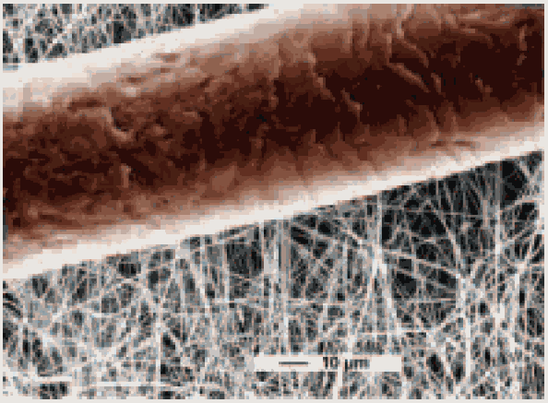
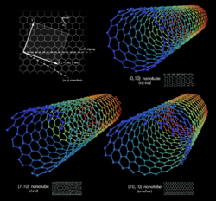
Nanoteknologi
Naturen har alltid hatt nanoskopiske strukturer
Mineralsk
Bergarter, leire, jord
Biologiske
Organismer, vev, ben, DNA…
Noen av de beste og sterkeste materialer som er kjent er naturens egne
Skjell og andre skall (kompositt av mineralske og organiske stoffer)
tre og andre plantefibre,
edderkoppens tråd, osv.
Nanoteknologi er å beherske kunstig fremstilling av og egenskaper til strukturer på nanometerskala
Nye egenskaper
Hybridisering (biologisk – uorganisk)
Miniatyrisering

Slide 24
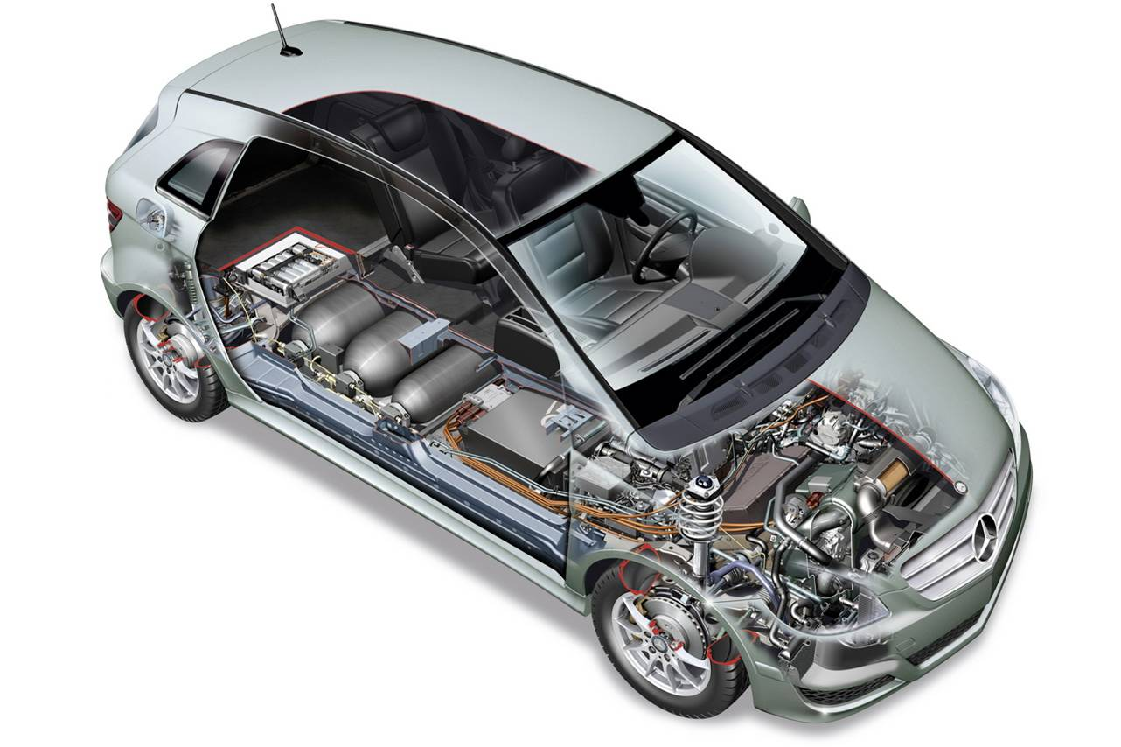
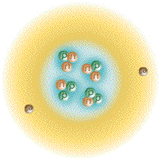
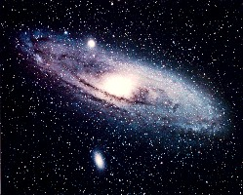
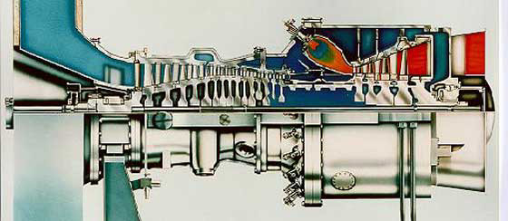
Materialer og energi
Materialer er avgjørende for ny energiteknologi
Energi er avgjørende for naturen, og for materialer
Derfor skal vi
Starte med energi
Mekanikk
Termodynamikk
Lære om materialer
Sammensetning og bindinger
Struktur og mikrostruktur
Mekaniske egenskaper - konstruksjonsmaterialer
Funksjonelle egenskaper – funksjonelle materialer
Lære om energiteknologi
Fokus på ny teknologi og materialaspektet
Nanoteknologi – nye muligheter
ELSA og HMS

